Slide 1
Třebíč – chytrá mobilita
Aleš Kratina, leden 2018

Slide 2
Poloha města Třebíče
zdroj: www.mapy.cz

Slide 3
Uliční systém
zdroj: www.mapy.cz

Slide 4
Vstupní podmínky
Chybí alternativa k průtahu
Kopcovitý terén
Vysoký stupeň automobilizace
Průjezdné centrální náměstí, mnoho automobilů v centru města
Využití městské autobusové dopravy
Dopravní dostupnost města

Slide 5
První vlaštovka – Přestupní terminál Třebíč
2013
2018

Slide 6
První vlaštovka – Přestupní terminál Třebíč
2013
2018

Slide 7
Základní data
Celková cena 83 mil. Kč bez DPH (pouze bus)
Doba výstavby 2013 – 2017
9 autobusových stanovišť, 4 nástupní hrany u kolejí 550 mm nad TK
Kompletní bezbariérový přístup
Revitalizace navazující železniční tratě
Poslední etapa – rekonstrukce výpravní budovy

Slide 8
Chytré technologie ve veřejné dopravě

Slide 9
Chytré technologie ve veřejné dopravě
Od 1.1. 2017 jsou v městské autobusové dopravě používány následující nástroje:
USB nabíječky,
wi-fi síť, vč. zastávek
terminály pro platby bankovní kartou,
zvukové hlášení zastávek
LED displeje na vybrané zastávky
on-line poloha autobusů (2018)

Slide 10
Doprava v klidu

Slide 11
Doprava v klidu
Modernizace 12 parkovacích automatů
Dohledové pracoviště
Navýšení kapacity vybraných parkovišť
Pilotní projekt senzorů Spinwire
Rychlodobíjecí stanice
Záchytné parkoviště ul. Sportovní

Slide 12
Alternativní druhy dopravy

Slide 13
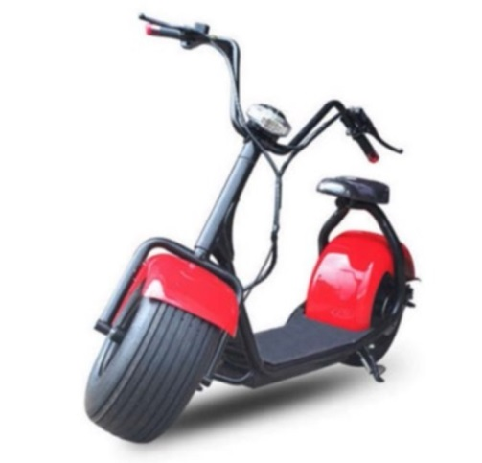
Alternativní druhy dopravy
5 elektrokol pro pracovníky MěÚ
1 elektromobil pro pracovníky MěÚ
Cykloboxy
Elektrokoloběžky pro návštěvníky města
Bike-sharing pro občany (výhled)
Řešení bodových závad na komunikacích vč. pěší dopravy

Slide 14
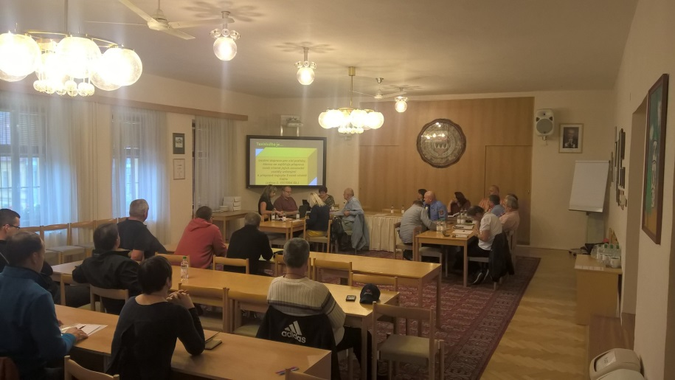
Ostatní
SUMP 2018-2019
Participace občanů
Vzdělávání ve školách
Obchvat města
Plán ochrany ovzduší
Sdílení automobilů
Veřejná dopravy Vysočiny
Autobusové nádraží
Ostravská charta, spolupráce CIVINET, stáže

Slide 15
Jak to funguje?

Slide 16
Děkuji za pozornost
Bc. Aleš Kratina, tel.č. +420725948844
Vedoucí Odboru dopravy a komunálních služeb MěÚ Třebíč,
Předseda Dopravní komise Kraje Vysočina,
Předseda Regio 2020, z.s.

